Slide 1
GOAI 世界人工智能开源大赛 · Agent Infra
OJGuard | 在线测评事故响应与可信重评
让多 Agent 真正驱动事故闭环，而不是事后复述结果
单人团队 · 可运行开源作品
Notes:
[Sources]
OJGuard README.md

Slide 2
P0 · 30 秒结论
OJGuard 的核心不是聊天，而是可信处置
业务问题
协同方式
决策创新
批量误判会污染成绩与晋级
1 个 Manager + 6 个 Worker
多个合法实验可动态补选
事故影响必须被精确定界
每个角色拥有独立边界
证据不足不会强行推进
失败恢复
工程底座
验证结果
PAUSED → 新计划 → 重审批
9 Skills / 12 MCP 工具
63 项测试与两类证据
恢复灰度后才能继续全量
AgentRun/Event 全链路留痕
三类事故均可重复复现
2
Notes:
[Sources]
OJGuard README.md
OJGuard OJGuard_项目方案.md

Slide 3
第二章
证据驱动的事故闭环
5
Notes:
[Sources]
OJGuard OJGuard_项目方案.md

Slide 4
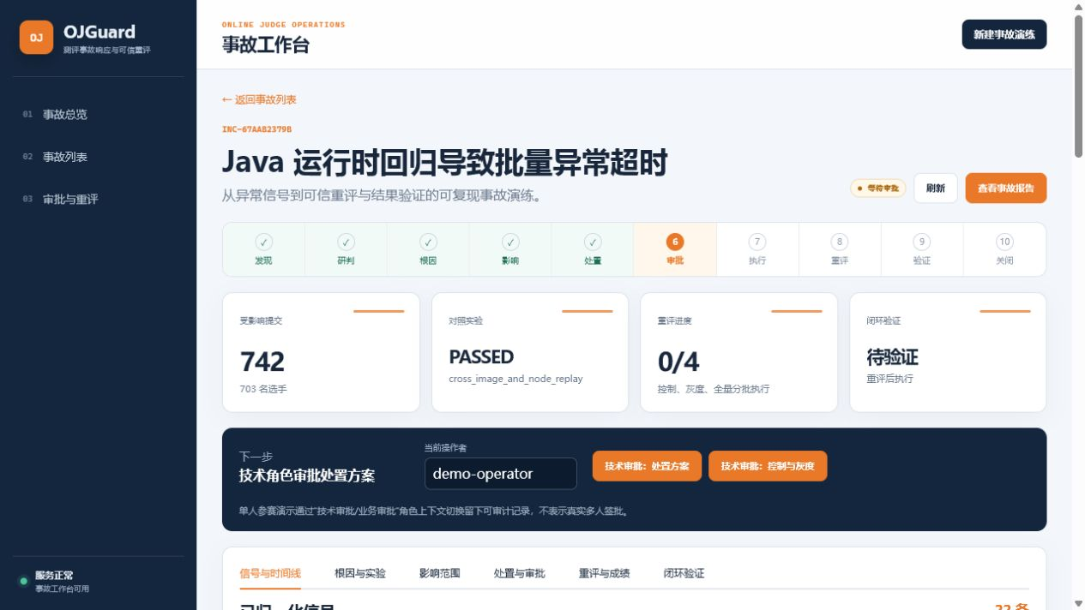
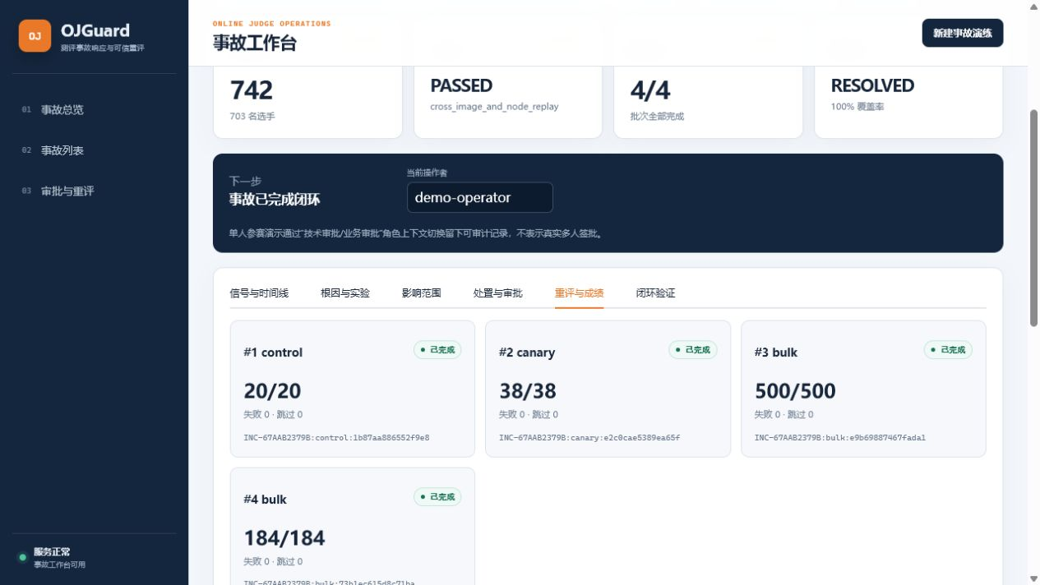
第一章 · 场景价值
一次运行时回归，可能改写数百人的结果
主演示中错误率从 8.3% 升至 41.4%，影响 703 名候选人与 742 次提交；事故处理必须可复核、可暂停、可恢复。
固定种子 20260802 · Java Runner 真实 OK / TLE 对照
Notes:
[Sources]
OJGuard output/evidence/incidents/runtime-regression-report.json
OJGuard output/evidence/java-runtime-comparison.json

Slide 5
P0 · 30 秒结论
OJGuard 的核心不是聊天，而是可信处置
业务问题
协同方式
决策创新
批量误判会污染成绩与晋级
1 个 Manager + 6 个 Worker
多个合法实验可动态补选
事故影响必须被精确定界
每个角色拥有独立边界
证据不足不会强行推进
失败恢复
工程底座
验证结果
PAUSED → 新计划 → 重审批
9 Skills / 12 MCP 工具
63 项测试与两类证据
恢复灰度后才能继续全量
AgentRun/Event 全链路留痕
三类事故均可重复复现
2
Notes:
[Sources]
OJGuard README.md
OJGuard OJGuard_项目方案.md

Slide 6
第六章 · 泛化与差异化
同一闭环覆盖三类 OJ 事故
运行时回归、节点退化和 Checker 缺陷共享状态机与证据契约；核心差异是受控执行和可验证结果。
三类场景覆盖率 100% · 可迁移多种 OJ
Notes:
[Sources]
OJGuard output/evidence/incidents/scenario-summary.json

Slide 7
对应评分维度
25%
多 Agent 协同与自主闭环能力
第三章
多 Agent 协同不是堆角色，而是分离决策权
8
Notes:
[Sources]
OJGuard agentteams/ojguard-team.yaml

Slide 8
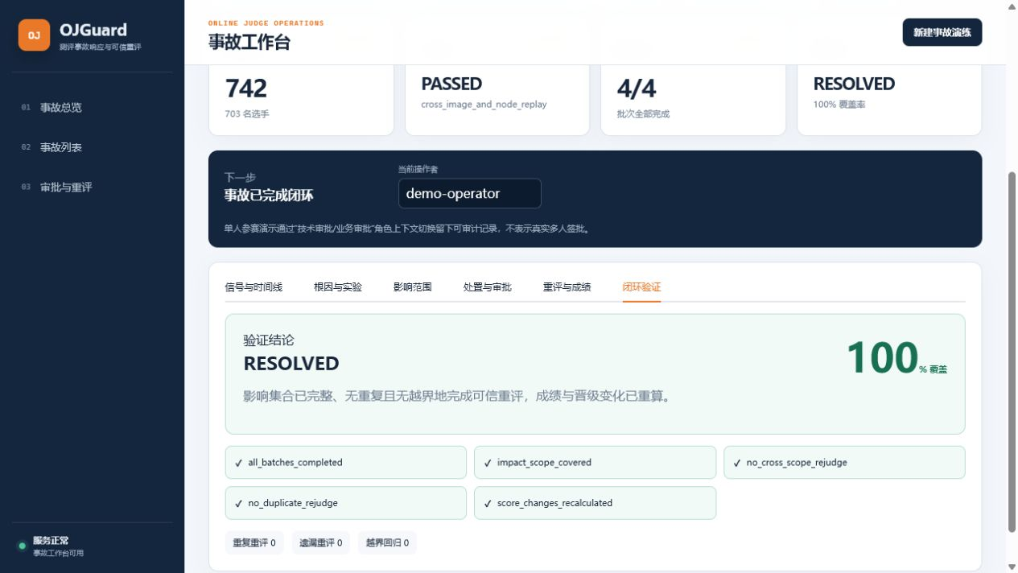
第二章 · 系统总览
Agent 负责决策，确定性工具负责事实与执行
信号进入统一 IncidentContext；Manager 只从合法 RouteOption 中选择下一步，状态机校验每次 Worker、MCP、审批和重评结果。
6
Notes:
[Sources]
OJGuard backend/app/services/incident_workflow.py
OJGuard backend/app/services/agent_routing.py

Slide 9
第三章 · Agent Identity
Manager 编排 6 个专职 Worker
Manager 决定“下一步调用谁”；Worker 只在能力边界内调用工具；确定性状态机拥有最终推进权，高风险动作由人工审批。
Notes:
[Sources]
OJGuard agentteams/ojguard-team.yaml
OJGuard agents/identities/

Slide 10
第三章 · 为什么不能只有一个 Agent
六类责任需要彼此制衡
信息整合
实验设计
范围冻结
Signal Worker 只处理信号
Root Cause 提出竞争实验
Impact Worker 计算影响集
不直接决定根因或重评
不拥有批量执行权限
范围哈希进入后续计划
处置规划
受控执行
独立验证
Planner 生成版本化计划
Executor 只执行获批批次
Verifier 不复用执行结论
失败后创建 revision 2
幂等键阻止重复重评
覆盖与边界必须重算
9
Notes:
[Sources]
OJGuard materials/Agent_Identity_清单.md

Slide 11
第三章 · 可观测协同
AgentRun / Event 还原整条决策链
运行快照
顺序事件
路由证据
AgentRun 保存状态与模型计数
sequence 单调递增
记录 action / worker / reason
支持按事故查询最新运行
事件 ID 幂等防止重复写入
同时保存候选与证据引用
执行证据
人工门禁
实时消费
Worker、工具和状态分别留痕
审批事件独立保存
快照、增量 API 与 SSE
失败、暂停与恢复均可查询
技术、业务与关闭职责可审计
便于接入监控和评测平台
14
Notes:
[Sources]
OJGuard backend/app/api/agent_runs.py
OJGuard backend/app/services/repository.py

Slide 12
第三章 · 动态路由
RouteOption 让下一步由现场证据决定
状态约束
多候选实验
Worker 绑定
当前状态生成合法动作集合
每类事故生成 3 个候选
动作绑定专职 Agent
非法跨阶段路由会被拒绝
Manager 选择最有信息量者
避免角色越权和职责漂移
证据引用
预期结果
失败动作
每个决定携带 evidence refs
路由声明 expected result
统一 failure_action
结果可回溯至假设与批次
便于判断实验是否充分
异常转人工或进入恢复链
11
Notes:
[Sources]
OJGuard backend/app/services/agent_routing.py
OJGuard tests/test_agent_runs.py

Slide 13
第四章 · 工具接入契约
12 个 MCP 工具提供确定性事实与受控动作
信号与部署
假设与重放
题包审计
signal + deployment tools
hypotheses / candidates / replay
problem package audit
读取异常分布与变更记录
支持多实验和明确结果状态
检查 Checker、数据与配置
影响定界
计划与审批
执行与验证
candidate / submission scope
plan + approval tools
batch / verify / report
冻结集合并生成 SHA-256
计划版本与审批对象绑定
幂等重评与独立一致性检查
17
Notes:
[Sources]
OJGuard mcp_server/tools.py
OJGuard materials/MCP_工具契约与迁移说明.md

Slide 14
第三章 · 失败恢复
灰度失败触发新计划，而不是原地重试
发现异常
立即暂停
回滚失败批次
canary 出现结果不一致
事故进入 PAUSED
旧 canary 标记 ROLLED_BACK
批次记录失败原因
阻止后续全量执行
保存替代批次关系
计划升级
审批失效
恢复执行
创建 remediation revision 2
旧技术审批自动 REVOKED
canary_retry → bulk → verify
显式 supersedes revision 1
新计划必须重新批准
最终覆盖率重新计算
13
Notes:
[Sources]
OJGuard output/evidence/agentteams/deterministic-recovery-evidence.json
OJGuard tests/test_agentteams_runtime_control.py

Slide 15
第一章 · 为什么现有方法不够
普通告警平台与单轮问答无法完成可信重评
信号割裂
根因武断
事后复核
告警、日志、投诉彼此分散
一次分析直接给出唯一答案
Agent 只解释已完成结果
缺少统一 IncidentContext
没有竞争假设与补充实验
没有驱动任务与状态推进
盲目重试
证据缺口
执行越权
灰度失败后原计划重跑
无法还原谁在何时做了什么
建议与高风险动作混在一起
没有回滚、版本与重审批
缺少顺序事件与决策依据
缺少人工门禁和最小权限
4
Notes:
[Sources]
OJGuard materials/Agent_Identity_清单.md
OJGuard materials/上下文与可观测性说明.md

Slide 16
对应评分维度
25%
Skill 工程体系与生态复用
第四章
Skill 与 MCP：把经验沉淀成基础设施
15
Notes:
[Sources]
OJGuard skills/
OJGuard mcp_server/

Slide 17
第四章 · 任务能力抽象
9 个 Skill 覆盖调查、处置与核验
25%
每个 Skill 定义输入输出、依赖、失败处理、安全边界、幂等键、验收标准和协作关系。
Notes:
[Sources]
OJGuard skills/
OJGuard materials/MCP_工具契约与迁移说明.md

Slide 18
第四章 · 工具接入契约
12 个 MCP 工具提供确定性事实与受控动作
信号与部署
假设与重放
题包审计
signal + deployment tools
hypotheses / candidates / replay
problem package audit
读取异常分布与变更记录
支持多实验和明确结果状态
检查 Checker、数据与配置
影响定界
计划与审批
执行与验证
candidate / submission scope
plan + approval tools
batch / verify / report
冻结集合并生成 SHA-256
计划版本与审批对象绑定
幂等重评与独立一致性检查
17
Notes:
[Sources]
OJGuard mcp_server/tools.py
OJGuard materials/MCP_工具契约与迁移说明.md

Slide 19
第四章 · 上下文增强
当前能力可运行，RAG 作为可替换扩展
共享上下文
历史记忆
Skill 封装
IncidentContext 贯穿全流程
AgentRun/Event 提供事件历史
检索与工具结果写回上下文
保存状态、范围、计划与证据
支持按序恢复与增量消费
Agent 不依赖隐式聊天记忆
确定性事实
RAG 边界
迁移路径
SQL、Runner、MCP 作为事实源
保留知识检索适配器契约
可接 Runbook 与历史事故库
模型不替代数值与状态判断
当前不宣称已实现知识库 RAG
无需改写 Agent/Skill 协作链
18
Notes:
[Sources]
OJGuard materials/上下文与可观测性说明.md

Slide 20
对应评分维度
20%
工程落地与安全可审计
第五章
工程落地与可验证证据
19
Notes:
[Sources]
OJGuard README.md

Slide 21
第五章 · 可运行实现
从浏览器工作台到受控重评执行器
业务前端
服务后端
数据台账
Vue 3 事故工作台
FastAPI + 领域状态机
SQLite 可审计存储
总览、详情、审批与重评
事故、路由、事件和报告 API
状态、审批、批次与 Agent 事件
Agent Infra
执行证据
质量门禁
AgentTeams + 9 Skills
Java Runner + 固定种子
63 tests + Ruff + build
12 个 MCP 工具受状态约束
真实 OK/TLE 与三类事故报告
秘密扫描与提交包审计通过
20
Notes:
[Sources]
OJGuard README.md
OJGuard materials/提交前检查清单.md

Slide 22
第二章 · 共同事实源
事故状态机把协作从对话变成工程流程
发现与分诊
调查与定界
计划与审批
DETECTED → TRIAGING
INVESTIGATING → IMPACT
PLANNING → APPROVAL
聚合告警并建立事故上下文
实验不足时停留调查态
冻结范围并建立执行计划
受控执行
独立核验
可信关闭
EXECUTING / PAUSED
VERIFYING
RESOLVED
灰度失败立即暂停与回滚
检查覆盖、重复、遗漏和越界
只有全部断言通过才能关闭
7
Notes:
[Sources]
OJGuard backend/app/domain/incidents.py
OJGuard tests/test_agentteams_runtime_control.py

Slide 23
P0 · 30 秒结论
OJGuard 的核心不是聊天，而是可信处置
业务问题
协同方式
决策创新
批量误判会污染成绩与晋级
1 个 Manager + 6 个 Worker
多个合法实验可动态补选
事故影响必须被精确定界
每个角色拥有独立边界
证据不足不会强行推进
失败恢复
工程底座
验证结果
PAUSED → 新计划 → 重审批
9 Skills / 12 MCP 工具
63 项测试与两类证据
恢复灰度后才能继续全量
AgentRun/Event 全链路留痕
三类事故均可重复复现
2
Notes:
[Sources]
OJGuard README.md
OJGuard OJGuard_项目方案.md

